Slide 1






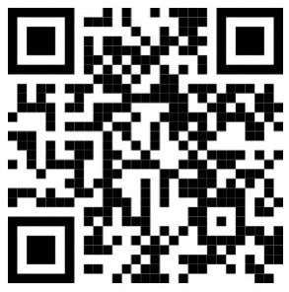



แผนพัฒนา
การเกษตรและสหกรณ์
จังหวัด
นครศรีธรรมราช
(พ.ศ. 2566 – 2570)
ฉบับทบทวน ปีงบประมาณ พ.ศ. 2565
สำนักงานเกษตรและสหกรณ์จังหวัดนครศรีธรรมราช
สำนักงานปลัดกระทรวงเกษตรและสหกรณ์
สิงหาคม 2565

Slide 2





แผนพัฒนาการเกษตรและสหกรณ์จังหวัดนครศรีธรรมราช

